Slide 1
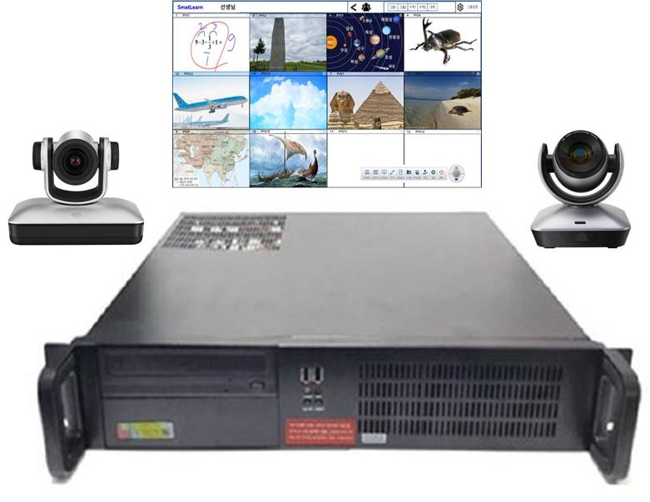

Spec Sheet
멀티미디어 학습장치
모델명 : PBL-SMART 1500P
보은전자방송통신㈜

Slide 2
Profile
학교나 관공서등에서 프로젝트 학습(PBL)을 위한 멀티미디어 학습장치로 주로 전자칠판에 연결하여 멀티미디어 콘텐츠(동영상, 문서, 이미지)를 양방향으로 서로 화면 공유하면서 판서를 할 수 있으며 파일 공유, 채팅등의 기능을 이용하여 토론수업을 할 수 있고 온라인 수업과 양방향 원격수업을 위한 동영상 강의콘텐츠 제작도 가능한 멀티미디어 학습 장치이다. 토론 수업 과정을 생방송 할 수도 있고 동영상으로 제작할 수도 있다
Features
S/W 기반의 화면 공유 시스템(별도의 공유 장치가 없음)
온라인 수업을 위한 동영상 강의 콘텐츠 제작 S/W제공
터치디스플레이 활용 수업을 위한 판서 S/W 제공
토론수업 생방송
토론수업 동영상 제작
유무선 네트웍 기반의 양방향 화면 공유 시스템
디지털 교과서 및 멀티미디어 콘텐츠를 활용한 수업에 최적화
다양한 기종의 스마트 학습기기 지원(윈도우, 안드로이드, iOS)
전체보기, 선택보기, 1:1보기
강사학생 판서툴
강사학생 채팅
토론 수업용 강사 카메라, 학생 카메라 제공
학생 그룹설정 및 그룹관리
강사학생 원격 제어
강사학생 파일 공유
터치 잠금
★ 제품을 사용하지 않을때는 반드시 전원을 OFF해 주세요
★ 학생 기기 성능과 네트웍 환경에 따라 동작 성능이 달라질 수 있다.
★본 제품은 고품질을 요하는 학습장치로써 24시간 이상 장시간 사용을 권장하지 않습니다.
(장시간 사용 시 윈도우 업데이트나 인터넷 문제로 품질에 문제가 생길 수 있습니다)

Slide 3
Technical Specifications
Spec item | Details(메인학습장치 EduDev-T)
Video Input(note1) | 2 x HDMI, 2 x SDI, 3 x USB_CAM (동시에 입력 3 채널만 지원)
Video Output(note2) | 1 x HDMI, 1 x DVI, 1 x DP
Video Signal Format | 1920*1080p(60,59.94,50),1920*1080i(60,59.94,50) 1280*720p(60,59.94,50)
Audio Input | 2 HDMI/SDI Embedded, 1 USB IO Input(옵션)
Audio Output | 1 PC Audio L/R Stereo, 3.5mm pin Jack, 1 USB IO Output(옵션)
Video Encoding | H.264
녹화 파일 형식 | MP4, TS
Video Bit Rate | 700K~30Mbps
Streaming Format | RTMP, UDP, HLS
I/O Port | 2 USB이상, 1 LAN(RJ-45)_Network
Video Signal Format | 1920*1080p(60,59.94,50), 1920*1080i(60,59.94,50) 1280*720p(60,59.94,50)
CPU | Intel CPU
RAM | 16GB 이상
STORAGE | 1 SSD 240GB이상, 1 HDD 1TB 이상
OS | Windows 11 Pro, 64bit Mode
Operating Temperature | 0~40°C
Power Requirements | AC 220V
Power Consumption | 110 W
Product Weight | 10.8Kg
Dimension | 430(w)*132(h)*400(d), 손잡이 제외
*Note1) HDCP(Copy Protection, 복사 방지) 신호의 경우 HDMI소스에서 캡처할 수 없다.
*Note2) 모니터 연결이 안 되거나 off 상태이면 그래픽 출력설정이 변경될 수 있습니다. 또한 모든
모니터 출력은 1920*1080의 해상도까지만 지원합니다. (4K 지원 안됨)
*편집, 화상강의(줌), 재생 등의 프로그램을 동시 운용 시 녹화, 스트리밍 성능이 저하될 수 있습니다.
*제품무게, 크기, 소비전력의 표시치는 허용오차 ±10%입니다.
*제품 사양은 품질 향상을 위하여 별도의 예고 없이 수정될 수 있습니다.

Slide 4
Spec item | Details 카메라 1(BP-201) | Details 카메라 2(BP-203U)
해상도 | 1920 x 1080 | 1920 x 1080
프레임 | 30 | 30
컨트롤 기능 | 상/하, 좌/우, 줌인/줌아웃 | 상/하, 좌/우, 줌인/줌아웃
비디오 포트 | HDMI, SDI | USB3.0
줌배율 | 20배(광학) | 10배(광학)
사이즈(WxHxD) | 214 × 172 x 136 mm | 148×132×161 mm

Slide 5
주의
▪ 강사 기기와 학생 기기는 같은 네트웍에 있어야 하며 학생 기기에서 선생님 PC를 찾지 못하면 기기와 공유기를 off후 다시 on하여 공유기에 재접속 하십시오
▪ 제공된 공유기를 사용하지 않고 다른 공유기를 사용하면 화면끊김, 품질 저하, 오동작이 발생할 수 있으며 제공된 공유기를 PBL 토론수업 이외의 용도로 접속하지 마십시오
▪ 강사를 공유기에 유선 연결 하십시오. 강사를 무선 연결하면 화면끊김등 품질 저하가 생길 수 있읍니다.
▪ 부득이 강사를 무선 연결하는 경우에는 반드시 5Ghz 대역으로 설정하십시오. 2.4Ghz 대역이나 2.4Ghz/5Ghz 자동선택 모드(스마트커넥트)를 사용하면 품질 저하가 심해 사용이 힘듭니다.
▪ 학생 기기는 태블릿 기기를 사용해야 합니다. 스마트폰을 사용하면 기종에 따라 오동작이 발생할 수 있으며 UI 크기가 맞지않고 화면 잘림이 생겨 사용이 힘듭니다.
▪ 1대의 기기에 1개의 프로그램만 설치하십시오. 강사/리모트/학생을 함께 설치하면 안됩니다.
▪ 프로그램이 설치된 제품을 사용하지 않을때는 반드시 전원을 OFF해 주십시오
▪ 설치 중 필수 구성 요소가 설치되거나 업데이트 되는 경우 시스템 재시작을 요청할 수 있음
▪ 프로그램 사용중 학생이 동시에 인터넷을 접속하면 트래픽이 집중되어 다른 네트웍 기기에 영향을 줄 수 있읍니다.
▪ 프로그램이 설치된 기기 사양이나 네트워크 환경에 따라 화면 끊김이 발생하거나 파일 송수신이 느려질 수 있읍니다.
▪ HDMI 장거리전송시 입력 최대 20m, 출력 최대 20m.
(Cable 규격:24AWG사용시_HDMI 젠더 는 신호 손실 발생으로 권장 안 함)
▪ SDI 신호 전송은 BELDEN 1694A 케이블 사용시 60i에서 최대 약 110m까지 가능.
(단, 3G(50/60p)모드는 전송거리가 1.5G(50/60i)보다 ½수준임)

Slide 6
구성품
메인학습장치 | EduDev-T | 1
강사 S/W | SmartEdu T | 1식
학생 S/W | SmartEdu S | 1식
강의 콘텐츠 제작 S/W | e-Learning Creator | 1
판서 S/W | BonTouch Plus | 1
카메라 1 | BP-201 | 1
카메라 2 | BP-203U | 1
Option
USB 오디오 | UMC22 | 1
▪ 본 사양은 시스템 개선, 품질향상을 위하여 별도의 예고 없이 수정될 수 있습니다.

Slide 7
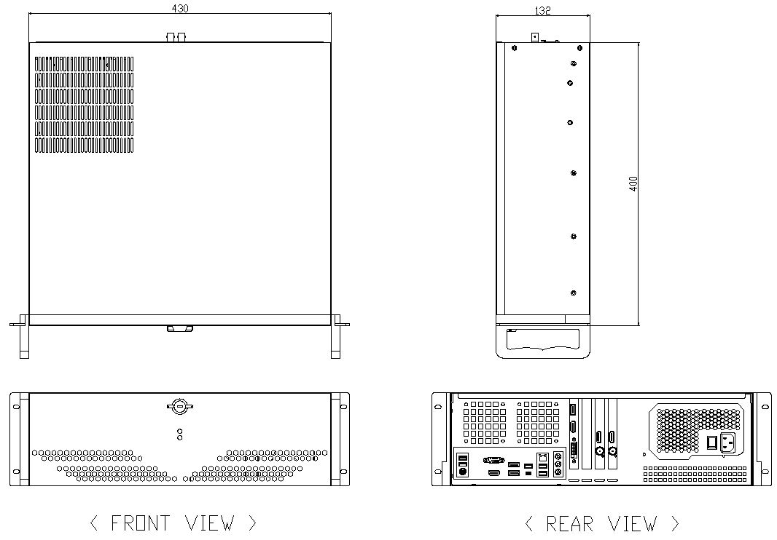
외관도
Dimension Table
MODEL | Unit | W | H | D | Remark
PBL-SMART 1500P | mm | 430 | 132 | 400

